Slide 1

Taller iii
Carrera: Analista de Sistemas

Slide 2
Casos de uso
Son descripciones de un conjunto de secuencia de acciones que ejecuta el sistema para obtener un resultado
• Los casos de uso especifican un comportamiento deseado , no como se ejecuta
• Permite definir los límites del sistema y las relaciones entre el sistema y su entorno

Slide 3
Casos de uso
El nombre del caso de uso esta expresado desde
el punto de vista del usuario
• Características
– Expresados desde el punto de vista del usuario
– Se documentan con texto informal
– Describe lo que hace el usuario y lo que hace el sistema , poniendo énfasis en la interacción
– Son iniciados por un único elemento externo

Slide 4
Casos de uso - utilidad
Para documentar las funciones del sistema y los roles de los actores intervinientes
Permite que los desarrolladores y los clientes lleguen a un acuerdo sobre los requisitos del sistema
Permite generar la documentación de usuario y las pruebas funcionales del sistema , en paralelo con el desarrollo
Para especificar que debería hacer el sistema desde un punto de vista externo

Slide 5
Casos de uso

Slide 6
Casos de uso - ACTORES
Un actor es una agrupación uniforme de personas, sistemas o máquinas que interactúan con el sistema.
Por ejemplo, para una empresa que recibe pedidos en forma telefónica, todos los operadores que reciban pedidos y los ingresen en un sistema de ventas, si pueden hacer las mismas cosas con el sistema, son considerados un único actor: Empleado de Ventas.
Los actores son externos al sistema que vamos a desarrollar.

Slide 7
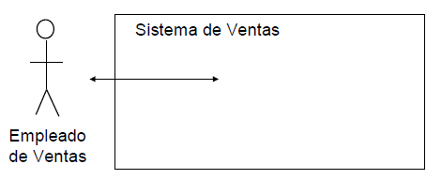
Casos de uso - ACTORES
El empleado de ventas es un actor del sistema de ventas

Slide 8
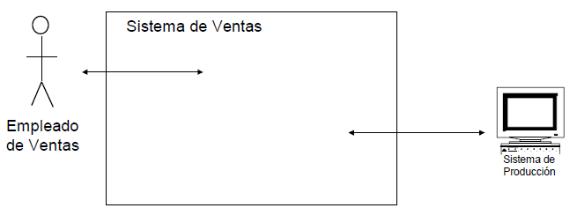
Casos de uso - ACTORES
Cuando el actor es otro sistema se puede cambiar la notación

Slide 9
Casos de uso
Un caso de uso es iniciado por un actor. A partir de ese momento, ese actor, junto con otros actores, intercambian datos o control con el sistema, participando de ese caso de uso.
El nombre de un caso de uso se expresa con un verbo (en infinitivo en gral), seguido generalmente por el principal objeto o entidad del sistema que es afectado por el caso. Gráficamente, los casos de uso se representan con un óvalo, con el nombre del caso en su interior.

Slide 10
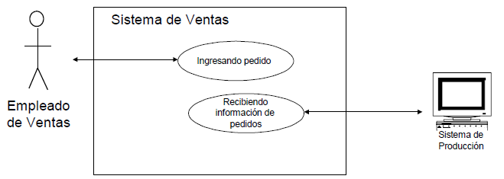
Casos de uso

Slide 11
Casos de uso
Operador
Operador
Modelando el caso de uso
Encargar mercadería
Operador

Slide 12

Casos de uso – flujos
Un caso de uso está compuesto por un flujo principal y uno o más flujos alternativos, como se muestra en la siguiente imagen.
Flujo Alternativo - Excepciones
(Variantes al comportamiento normal)
Flujo Principal
(Funcionamiento normal)

Slide 13
Casos de uso – Flujo principal
Flujo Principal:
Es la ejecución del curso normal del caso de uso.
Ejemplo:
Caso de Uso: Procesar Venta
Actor: Cajero
Flujo Principal:
El Cliente llega a la caja con los productos que desea comprar.
El Cajero inicia un nuevo proceso de venta.
El Cajero registra el producto ingresando el código del mismo.

Slide 14
Casos de uso – Flujo principal
Cont.
El Cajero repite el paso 3 hasta que no haya mas productos para ingresar.
El Sistema totaliza la operación.
El Cajero informa el importe.
El Cliente paga y el Sistema gestiona el pago.
El Sistema emite la factura.
El Cliente recibe la factura y se retira con los productos.

Slide 15
Casos de uso – Flujo alternativo
Durante la ejecución de un caso de uso, suelen aparecer errores o excepciones al curso principal. Esas desviaciones del curso normal del caso de uso se llaman alternativas y representan un error o excepción en el curso normal del caso de uso.

Slide 16
Casos de uso – Flujo alternativo
Ejemplo: se detallará el flujo alternativo del paso 7 del caso de uso Procesar Venta, el sistema solo admite pago en efectivo y pago con tarjeta de crédito.
Caso de Uso: Procesar Venta
Actor: Cajero
Flujo Alternativo:
7.a. Pago en Efectivo:
El Cajero ingresa el monto en efectivo recibido.
El Sistema emite el vuelto a entregar.
El Cajero guarda el dinero en la caja y retira y entrega el vuelto.
El Sistema registra el pago en efectivo.

Slide 17
Casos de uso – Flujo alternativo
Cont
7.b. Pago con Tarjeta de Crédito:
El Cliente entrega la tarjeta de crédito
El Cajero ingresa los datos de la tarjeta de crédito.
El Sistema solicita autorización del pago a un sistema externo.
El Sistema recibe la aprobación del pago, y lo notifica al cajero.
El sistema recibe la denegación del pago:
El sistema indica la denegación al cajero.
El Cajero solicita al cliente un modo de pago alternativo.

Slide 18
Casos de uso – Flujo alternativo
Cont
El Sistema registra el pago con tarjeta de crédito.
El Sistema emite el comprobante de pago por tarjeta de crédito.
El Cajero solicita al Cliente que firme el comprobante.
El Cliente firma el comprobante.

Slide 19
Casos de uso - Precondiciones
Precondiciones:
Las precondiciones, reflejan el estado en el que debe estar el sistema y su entorno para que pueda comenzar la ejecución del caso de uso.
Las precondiciones establecen lo que debe cumplirse antes de comenzar un caso de uso.
Las precondiciones no se prueban en el caso de uso, sino que se asumen como verdaderas, generalmente, implica que un caso de uso anterior se haya completado exitosamente.
Las precondiciones indican suposiciones importantes que deben cumplirse.
Ejemplos:
Precondición válida:
El agente de viajes debe estar autenticado en el sistema de reservas.

Slide 20
Casos de uso - postcondiciones
Postcondiciones:
Las postcondiciones, reflejan el estado en el que queda el sistema y su entorno luego de la ejecución del caso de uso.
Establecen qué debe cumplirse cuando el caso de uso se completa con éxito.
Ejemplo:
Postcondición válida:
Se registra la venta. Se actualiza el stock. Se imprime la factura.

Slide 21
Casos de uso-precondicion-postcondicion
Ejemplos vinculados al caso de uso Procesar Venta:
Caso de Uso: Procesar Venta
Actor: Cajero
Precondición: El cajero se identifica y autentica.
Postcondición: Se registra la venta. Se actualiza la contabilidad y el inventario. Se genera la factura. Se registran las autorizaciones de pago aprobadas.

Slide 22
Caso de uso - especificación
Realizar
Reserva
Brindar
Información
Recepción
Asignar
Habitación
Facturar
Servicios

Slide 23
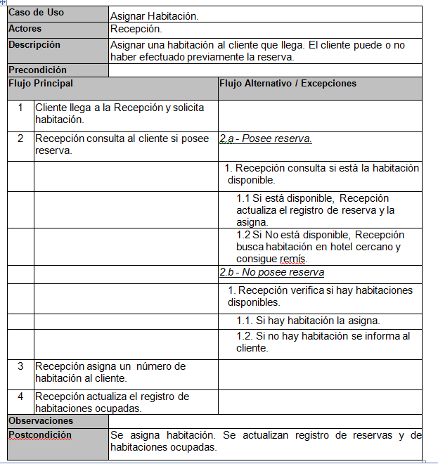

Slide 24
Próximos pasos
Identificar los actores del TP
Diagramar los casos de uso
Especificar cada caso de uso

